Slide 1
课程编号：PDH001
产品设计系列课程
产品设计简介
主讲人：王顶
E-mail：wangding@chmiot.net
产品交流群： 372388902

Slide 2
目录页
CONTENTS PAGE
何为产品
课程体系
三要素

Slide 3
目录页
CONTENTS PAGE
何为产品
课程体系
三要素

Slide 4
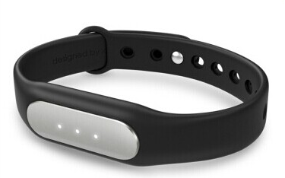
何为产品
产品定义
1
能够提供给市场，被人们使用和消费
2
能满足人们某种需求的任何东西
3
包括有形的物品、无形的服务、组织、观念或它们的组合

Slide 5
何为产品
产品分类
核心产品
指整体产品提供给购买者的直接利益和效用。
基本产品
使核心产品的宏观化。
分类一
期望产品
指顾客在购买产品时，一般会期望得到的一组特性或条件。
附件产品
指超过顾客期望的产品。
潜在产品
指产品或开发物在未来可能产生的改进和改革。

Slide 6
何为产品
产品分类
通常是有形产品，是不连续的具有特定形状的产品。
如电视机、元器件、建筑物、机械零部件等。
硬 件
分类二
由信息组成，通常是无形产品，并可以方法、纪录或程序的形式存在。
如计算机程序、字典、信息记录等。
软 件
服 务
通常是无形的，如医疗、运输、资讯、金融贸易、旅游、教育。

Slide 7
何为产品
何为软件
软件
程序
数据
文档
程序
完成某些功能和性能要求的代码指令
数据
是程序操作的数据文件或数据结构
文档
程序设计、开发、维护、使用等各个阶段的图文材料

Slide 8
何为产品
软件分类
按工作
方式分
实时处理软件
按功能分
系统软件
分时处理软件
支撑软件
交互式软件
批处理软件
应用软件
按规模分
微型软件
按服务
对象分
项目软件
……
极大型软件
产品软件

Slide 9
何为产品
项目类型
1
外包项目
2
定制开发
3
商业项目

Slide 10
目录页
CONTENTS PAGE
何为产品
课程体系
三要素

Slide 11
课程体系
产品设计职位技能需求
有一定的创新能力
团队协作能力
逻辑思考能力
沟通能力
学习能力
抗挫折能力
抗压能力
熟悉并热爱互联网
具有很强的执行能力
自律能力和情绪管理能力
软技能

Slide 12
课程体系
产品设计职位技能需求
熟悉Web、WAP及HTML5产品设计规范，具备优秀的UE/UI设计意识和表达能力
Axure、Visio、Excel、Project、MindManager的使用
PRD、MRD文档编写
善用数据分析，收集用户意见反馈，持续优化产品
熟悉某一行业（金融、B2B、房地产、汽车、保险等）
硬技能

Slide 13
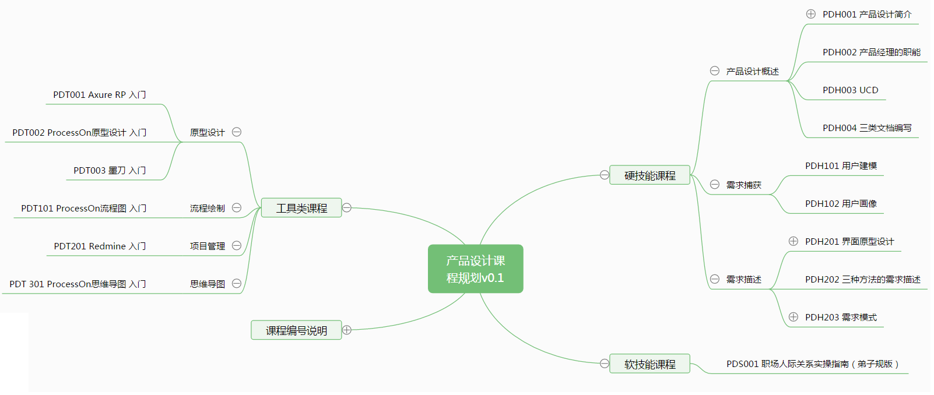
课程体系

Slide 14
目录页
CONTENTS PAGE
何为产品
课程体系
三要素

Slide 15
三要素
软件工程的三要素
1
人 员
产品经理、需求工程师、开发设计师、测试人员、运维人员
2
流 程
需求分析、概要设计、详细设计、编码实现、测试
3
制 品
……

Slide 16
三要素
产品设计三要素
1
人 员
产品经理、产品工程师、交互设计师、市场人员、技术人员、测试人员
2
流 程
流程1
流程2
流程3
流程4
流程5
流程6
3
制 品
BRD、MRD、PRD、PMD

Slide 17
思 考
请思考产品设计和需求的关系？

Slide 18
谢谢收看

Slide 19
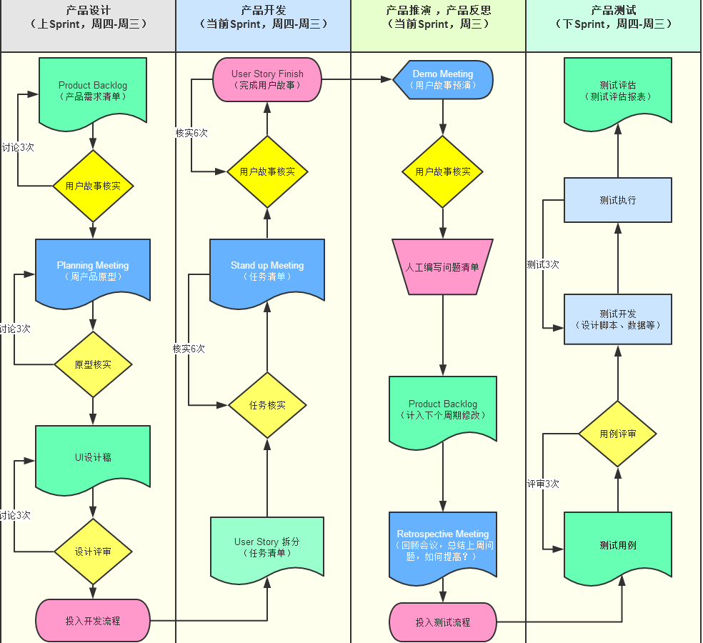
三要素
流程1

Slide 20
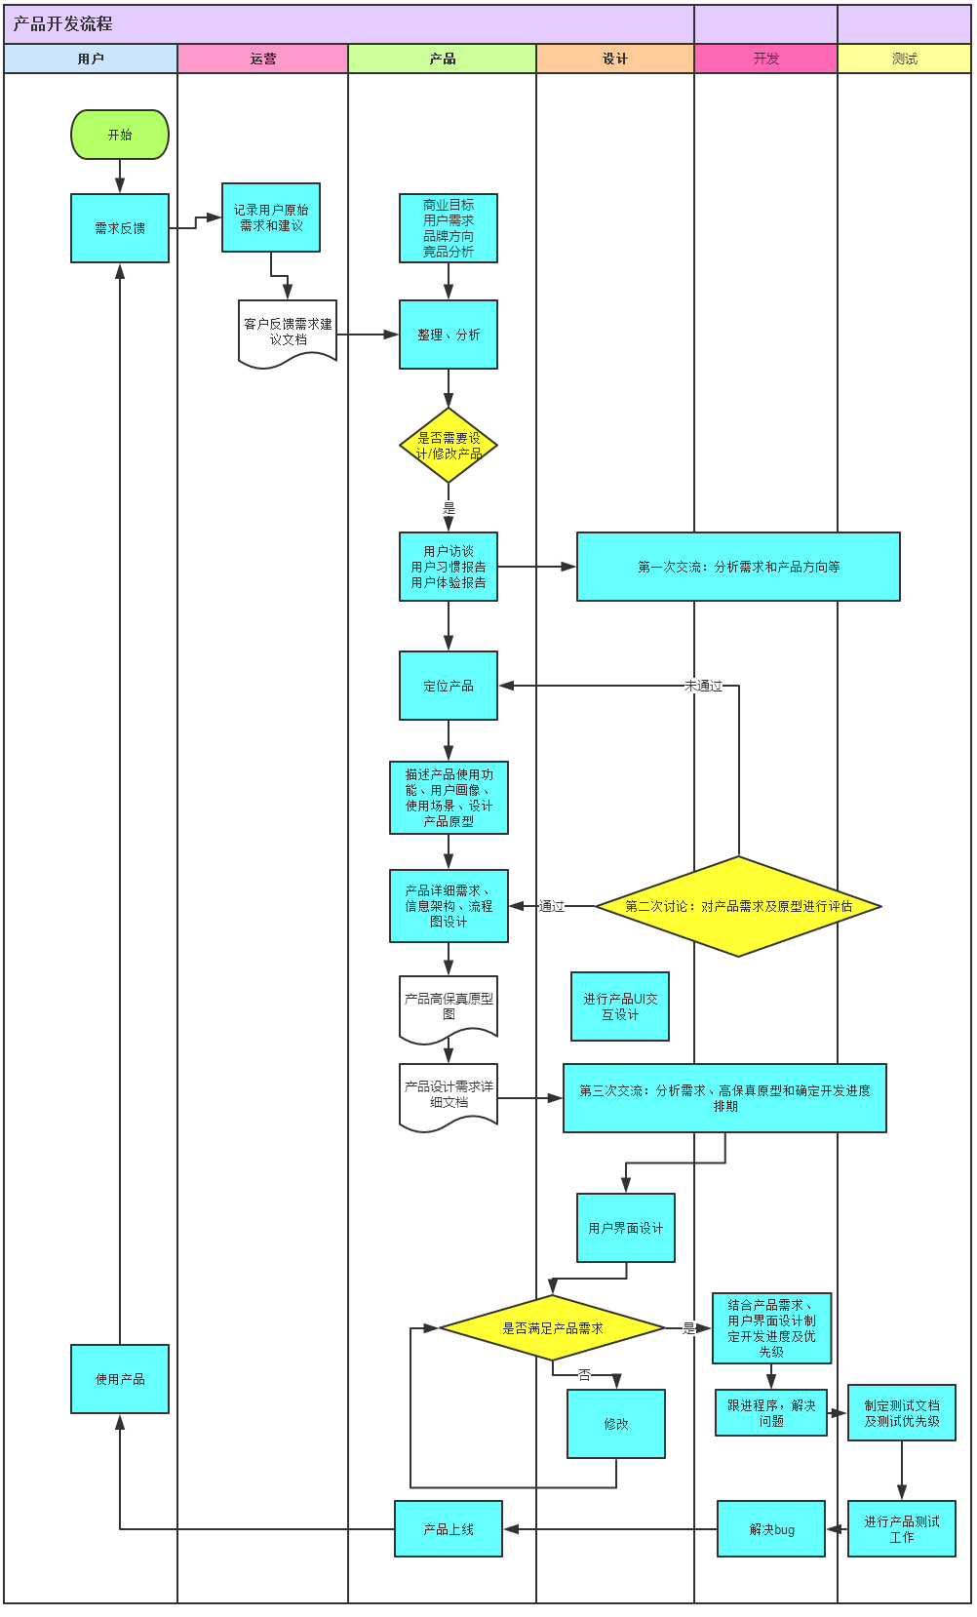
三要素
流程2

Slide 21
三要素
流程2

Slide 22
三要素
流程2

Slide 23
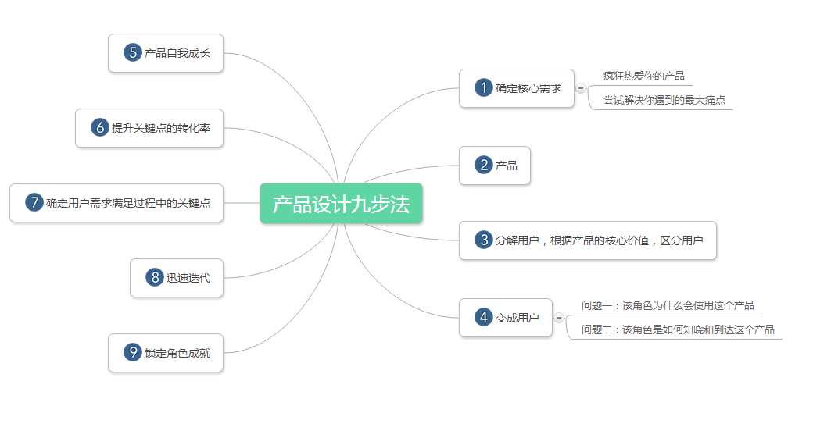
三要素
流程3

Slide 24
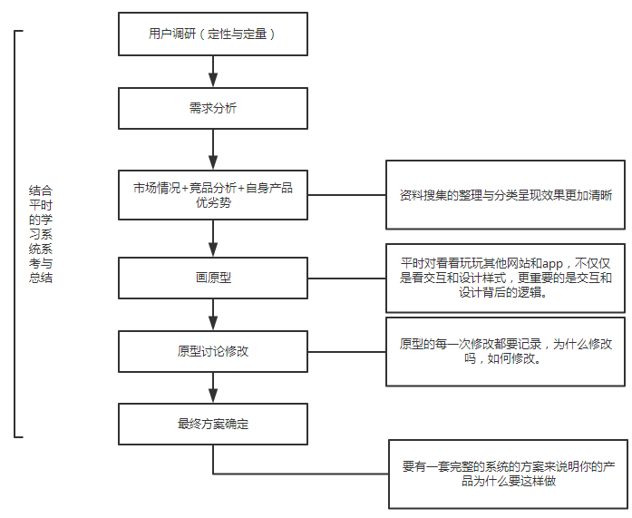
三要素
流程4

Slide 25
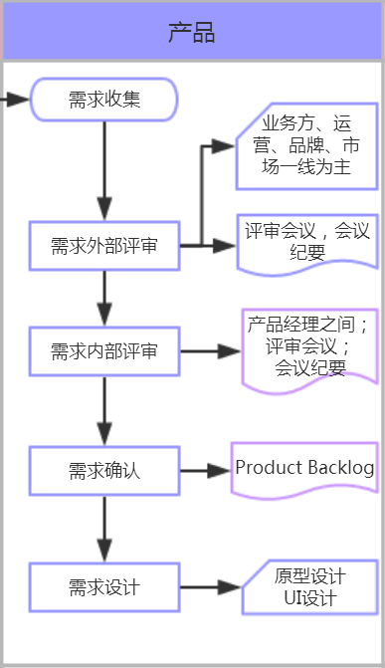
三要素
流程5

Slide 26
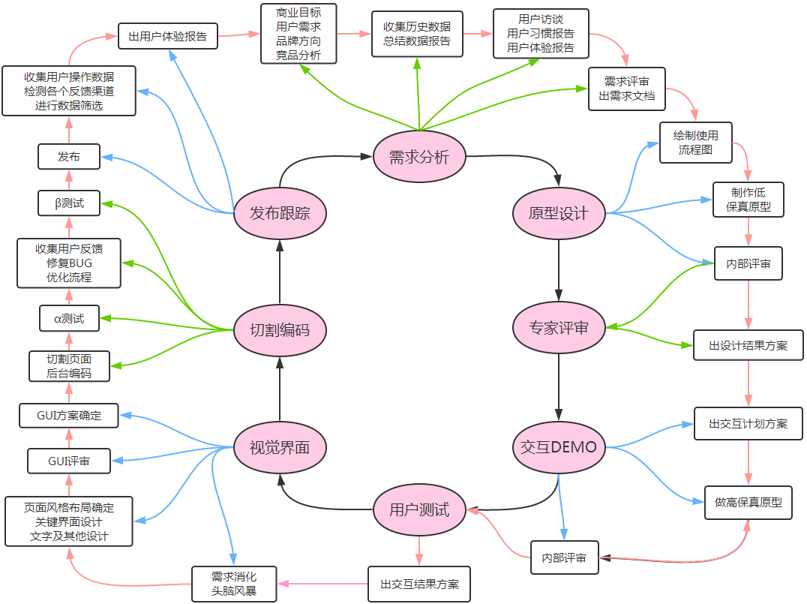
三要素
流程6

